Slide 1

안드로이드 기반 코덱 내장 플레이어
김인규 김하영 정우진 정봉재
Notes:
안드로이드 기반 코덱 내장 플레이어 발표를 하게 된 22기 김인규입니다.
저희 팀은 22기 김하영 / 22기 정우진 / 22기 정봉재로 이루어져 있습니다

Slide 2

Contents
Motive
Change Point
System Architecture
Detail
Member
Schedule
Q & A
Notes:
목차는 다음과 같습니다.

Slide 3
Motive
Notes:
첫번째로 모티브에 대해서 설명드리겠습니다.

Slide 4

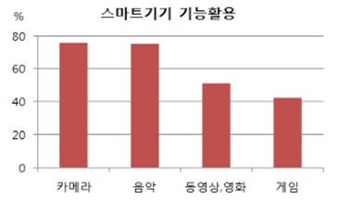
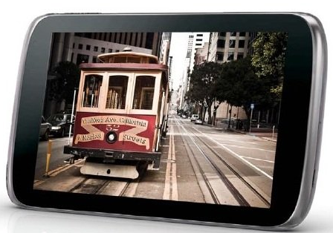
Motive
Notes:
요즈음 스마트 기기에 수요가 증가함에 따라 스마트기기 컨텐츠에 대한 관심이 높아지고 있습니다. 이 도표를 보시면 스마트기기 활용을 어떻게 하는지에 대한 자료입니다.
자료를 보시면 동영상,영화를 보는 비율이 3위로 높다는 것을 볼 수 있습니다.

Slide 5
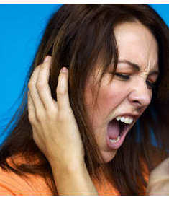
Motive
재생 불가능
파일 넣는 시간
화면 공유
Notes:
안드로이드 비디오 플레이어 어플을 사용할 때 불편한 점이 여러 가지가 있습니다.
기껏 동영상을 넣었는데 하드웨어 코덱이 없어서 재생이 안되는 것.
그리고 파일 넣는 시간이 오래 걸려서 불편 했던 점.
급한 일이 있는데 동영상을 넣어가고 싶을 때
친구들과 여행을 갔을 때 좁은 스마트 폰 하나로 동영상을 볼 때
이러한 것들을 개선한 플레이어를 구현해 보고자 합니다.

Slide 6
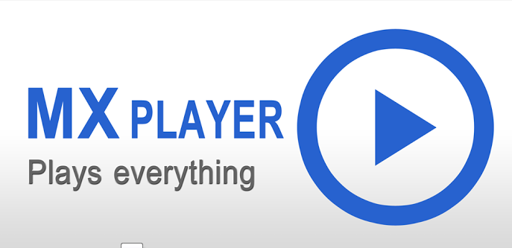
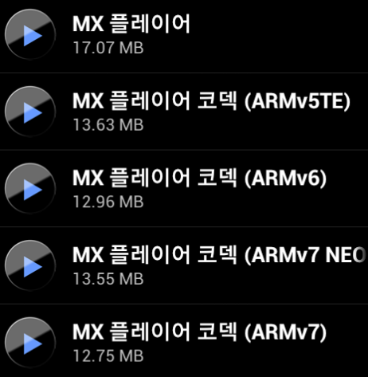

Motive
Notes:
MX플레이어 같은 경우는 많은 소프트웨어 코덱을 지원하지만 오류가 많고 많은 코덱을 한꺼번에 설치해야한다는 불편한 점이있습니다.
위에서 보는 것과 같이 소프트웨어 코덱은 설치할 코덱이 많고, 스마트기기의 디스크 용량도 상당히 많이 차지하는 것을 알 수 있다. 이러한 점에 착안하여 하드웨어에서 지원하지 않는 코덱을 가진 동영상을 재생하였을 때,
그 코덱 만을 따로 설치해 주는 동영상 플레이어를 구현하고자 한다.
Vital player는 많은 코덱을 지원하는 플레이어 이지만 개발자가 더 이상의 코덱 지원은 하지 않을 것이라고 못박아서 더많은 코덱지원을 기대하기는 힘들 것으로 예상됩니다.

Slide 7
Change Point
Notes:
첫번째로 모티브에 대해서 설명드리겠습니다.

Slide 8
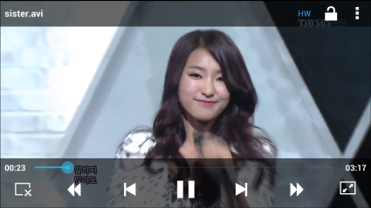
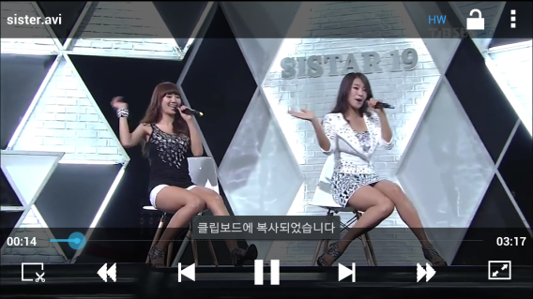

Change Point - Player
Before
After
Codec Addon
Player
적용
Codec
Notes:
요즈음 스마트 기기에 수요가 증가함에 따라 스마트기기 컨텐츠에 대한 관심이 높아지고 있습니다. 이 도표를 보시면 스마트기기 활용을 어떻게 하는지에 대한 자료입니다.
자료를 보시면 동영상,영화를 보는 비율이 3위로 높다는 것을 볼 수 있습니다.

Slide 9
Change Point – WiFi Direct
Before
After
Streaming Phone
Streaming
Phone
SMB
P2P
Group
Device
Device
Notes:
기존의 계획은 WiFi – Direct를 통한 화면 공유 였습니다. 하지만 이방식과 비슷하게 유지하되 SMB Protocol을 사용하여 스트리밍을
하는 방향으로 구현했습니다.

Slide 10
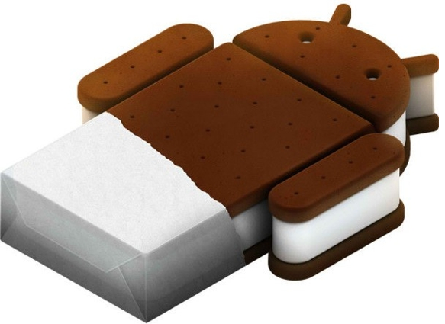


Change Point – Transfer
이어 받기
Media Transfer Protocol
USB Mass
Storage
Notes:
안드로이드는 ICS 버전부터 저장소 방식을 Window Portable Device 형태를 가지고 있습니다. 이 방식은 파일을 보내는 프로토콜이 기존의 방식과 다릅니다. 이렇게 다른 방식을 중간에 바꾼 이유가 사용자가 사용하는 PC 대부분이 Window 시스템인 것과 보안상의 문제 때문에 이렇게 바뀌게 되었습니다.
저희 어플리케이션에서는 두가지 방식을 다 지원하게 구현을 하였습니다.
하지만, Media Transfer Protocol 방식에서는 이어받기가 지원이 안되고 다른 방식으로 구현하엿습니다. 이것은 뒤에서 자세히 설명 드리겠습니다.
위쪽 그림은 MTP 방식이고 아래쪽 방식은 UMS 방식입니다.
보시는 바와 같이 MTP방식은 UMS 방식과는 접근하는 방식자체가 다릅니다.

Slide 11
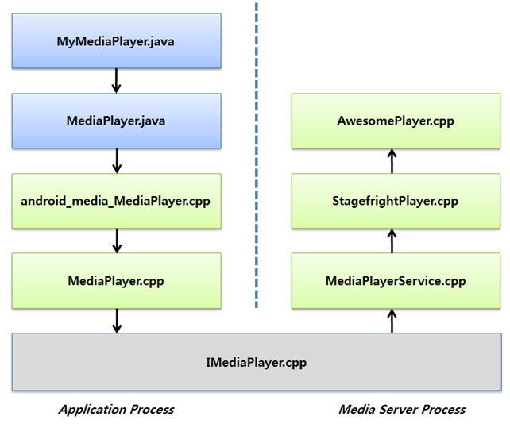
Change Point - Decoding
Notes:
현존하는 안드로이드 동영상 플레이어들은 소프트웨어 디코딩으로 동영상 프레임 데이터를 추출하여 처리합니다. 그러나 소프트웨어 디코딩은 CPU연산을 많이 소비하는 작업으로 디코딩 된 프레임 데이터에 영상처리 작업까지 하게되면 프레임이 현저하게 저하되게 됩니다.
즉, 기존의 안드로이드 동영상플레이어는 소프트웨어 디코딩을 한후 영상 처리하는게 한계입니다.
저희조는 pc플레이어 처럼 프레임 저하를 최소화하는 하드웨어 디코딩이엇습니다.
3rd Party App에서 안드로이드 전체 소스를 재 작성 호출하여 안드로이드 실제적인 미디어 재생을 처리하는 AwesomePlayer의 기능을 확장하고 하드웨어 디코딩된 프레임 데이터를 얻어오는 것이었습니다. AwesomePlayer 까지의 미디어 재생처리는 다음과 같습니다.
하지만, 재작성한 MediaPlayerService를 등록하기 위해서는
MediaServer 프로세스에 등록해야하는데...
MediaServer 프로세스는 부팅시에 init프로세스에서만 생성이 되고 앱 단에서 MediaServer 프로세스를 동적으로는 생성 불가합니다.
다른 방법으로는 안드로이드 ICS 이상부터 NuPlayer를 처리하면서 사용되는 ACodec을 이용하면 가능성.. But 분석 시간 너무 오래 걸림
위와 같은 목표를 구현하기 위해서는 재 작성한 MePlayerService를 등록해야 한다. 그러기 위해서는 MediaServer 프로세스에 등록을 해야만 한다. 하지만 MediaServer프로세스는 부팅시에 Init프로세스에서만 생성이 되며, 어플리케이션 레벨에서는 MediaServer프로세스를 동적으로 생성하는 것이 불가능하다. 목표로 한 방향이 루팅을 하지 않는 방향이었기 때문에 다른 대안책을 시도해 보았다. 차선책으로는 안드로이드 ICS이상부터 지원되는 NuPlayer를 처리하면서 ACodec을 이용하면 가능성이 있지만, 성공가능성이 불투명하여 기존의 MediaPlayer를 사용하는 방향으로 구현하였다.

Slide 12
System Architecture
Notes:
다음은 시스템 구조입니다.

Slide 13
System Architecture
Video Player
Player Core
Share Screen
Hardware Decoder
Network Module
Software Decoder
File Transfer
Server
r
PC Application
Server Core
Recevier
Sender
Optimize Encoder
Network Module
File Sender
Notes:
전체 시스템 구조입니다.
시스템은 중계서버 , PC 어플리케이션 , 안드로이드 비디오 플레이어로 구성됩니다.
PC 어플리케이션은 처음 켜졌을때 중계서버에 자신의 IP를 전송하게됩니다.
중계서버에서는 PC아이피 주소를 저장하고 있다가 비디오 플레이어에서
요청을 하였을 때 PC 아이피를 알려주게 되고, 비디오 플레이어와 PC 어플리케이션이 연결되어
파일전송을 하게 합니다.
각각의 자세한 사항은 뒤에서 설명 드리겠습니다.

Slide 14
Detail
Notes:
각각의 모듈에 대한 자세한 설명을 드리겠습니다.

Slide 15
Detail – Android
Video Player
Player Core
Share Screen
Hardware Decoder
SMB Protocol
Software Decoder
Network Module
Codecs
WiFi Direct
Streaming
Connector
File
Receiver
Notes:
먼저 안드로이드 어플리케이션에 대해서 설명 드리겠습니다.
비디오플레이어는 플레이어는 크게 플레이어 코어와 화면 공유기능 모듈 네트워크 모듈로 이루어져 있습니다.
코덱 모듈은 하드웨어에서 지원하지 않는 경우 코덱 파인더 모듈에서 동영상파일의 코덱정보를 읽어오고, 그에 맞는 디코더를 선택하여 영상을 재생하게 됩니다.
화면 공유의 경우는 와이파이 다이렉트와 SMB Protocol을 이용하여
연결된 기기에 화면을 공유해주게 됩니다.
네트워크 모듈같은 경우는 WiFi Direct 관리와 Streaming 연결 모듈로 이루어져 있으며, File Receiver의 경우에는 파일 이어받기 기능 있습니다.

Slide 16
Detail – Software Codec
FFmpeg Compile
JNI wrapping
On
Player
Software
Decoder
Native Layer
JNI
Wrapper
Option Setting
Notes:
다음은 코덱 적용에 대해서 설명 드리겠습니다.
먼저 코덱을 포함한 Ffmpeg 안드로이드로 컴파일을합니다.
다음으로 JNI로 wrapper클래스를 만들게됩니다. 코덱은 각기 다른 회사에서 구현되었기 떄문에 네이티브 레이어에서 요구하는 것들이 다르게 됩니다. 각각의 코덱이 네이티브 레이어에서 요구하는 것을 만족하도록 wrapper클래스를 만듭니다.
그다음으로는 각각의 코덱을 모듈화합니다.

Slide 17
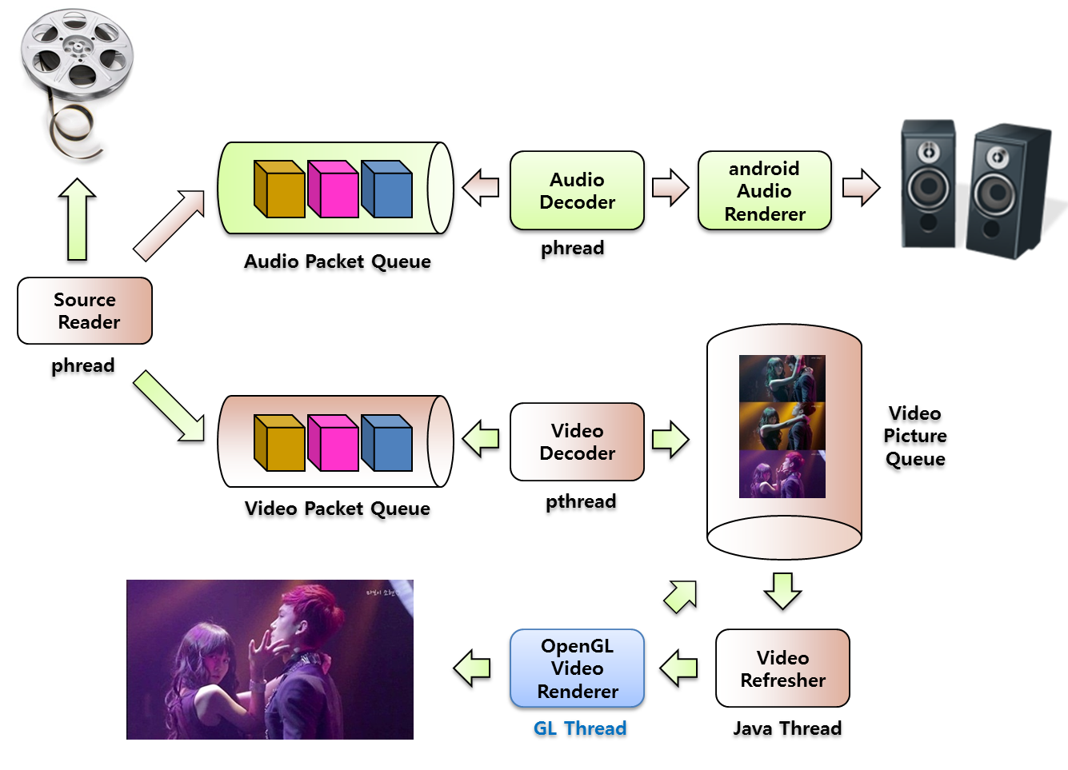
Detail – Software Decoder
Notes:
Video Player코어에 대해서 자세히 설명을 드리겠습니다.
Ffmpeg을 포팅하여 플레이어를 구현할 경우 여러 가지 문제점이 생기게 됩니다.
그래서 약간 구조를 바꾸어 구현할 예정입니다.
Ffmpeg을이용하여 플레이어를 구현할 경우 FFplay로 비디오플레이어를 구현하게 됩니다.
FFPlay와 기본적인 구조는 동일하지만 오디오와 비디오의 렌더링은 SDL을 이용하는 방식에서 AudioTrack과 OpenGL을 이용하는 방식으로 바꾼 것이 가장 큰 차이점 입니다. 또 하나의 차이는 스레드 사용이다. 원래의 FFPlay는 SDL 스레드를 사용하는데, 이는 내부적으로 pthread를 사용하는 것이다.
pthread POSIX에서 표준으로 제안한 thread 함수모음으로 Thread를 지원하기 위한 C표준 라이브러리 셋이다.
Android에서도 pthread를 이용할 수는 있지만 네이티브 코드에서 생성한 pthread의 존재를 JavaVM이 모르고 있기 때문에 여러 가지 예상치 못한 오류가 발생할 수 있고 JNI를 호출할(call) 수 없는 상황도 생길 수 있습니다.
이러한 이유로 기존의 FFplay에서 구조를 변경하여 구현 하였습니다.

Slide 18
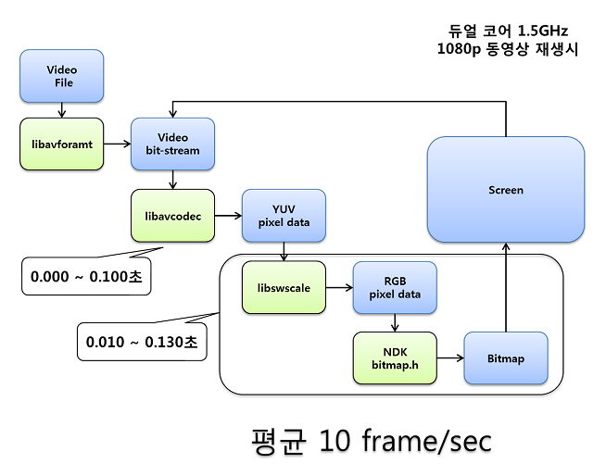
Detail – Software Decoder
Notes:
지금 보시는 그림은 기존의 소프트웨어 디코딩 과정입니다.
libbavcodec과 같은 경우는 YUV 픽셀데이터를 주는 부분입니다. 이부분에서 0.000초~에서 0.100초
가량 흐르게 됩니다.
다음 단계에서 YUV 픽셀데이터를 RGB 픽셀 데이터로 변경하고 그것을 Bitmap 형식으로 화면에 뿌려주는 단계입니다. 이 부분에서 0.01초~0.130초 소요되게 됩니다.
기존의 소프트웨어 디코딩의 경우에는 평균 10 frame 정도 나오게 됩니다.

Slide 19
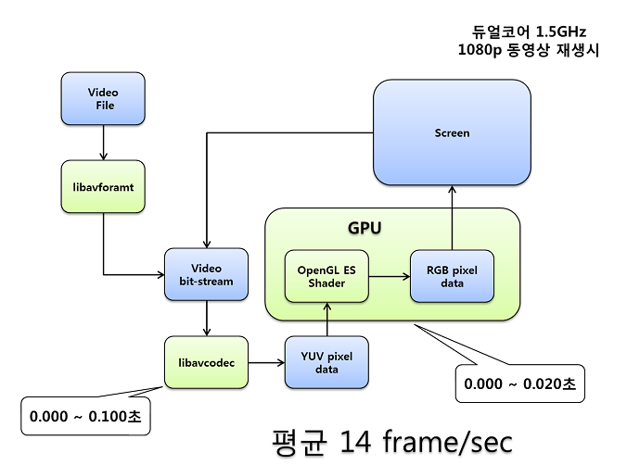
Detail – Software Decoder
Notes:
이제 변경된 소프트웨어 디코딩 과정입니다.
먼저 libavcodec부분은 기존과 동일합니다.
하지만 YUV 픽셀데이터를 RGB데이터로 변환하는 과정을 변경하여
OpenGL Es의 Shader를 이용해 GPU를 이용하여 변환하였습니다.
그결과 이 부분에서 0.000~0.020초로 성능이 향상된것을 볼 수 있었습니다.
이렇게 변경된 구조로 소프트웨어 디코딩한 결과 평균 14frame으로 4프레임정도 성능이
향상되었다는 것을 볼 수 있습니다.

Slide 20
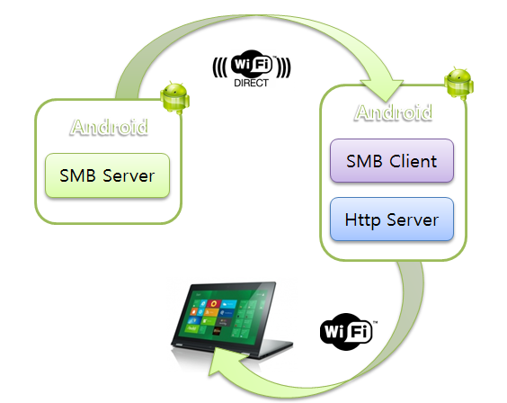
Detail – Share Screen
Notes:
동영상을 공유하기 위한 방안으로 스트리밍 서비스를 구현 하였습니다.
스트리밍 프로토콜은 윈도우에서 쓰이는 SMB Protocol을 이용하여 구현하였습니다.
이 방법은 안드로이드 뿐만 아니라 윈도우 환경에서도 사용 가능하다는 장점이 있다.
SMB Protocol로 전송 받은 스트림을 바로 재생 시키기 위해 별로의 플레이어 재생과 관련된 소스 코드 수정 없이 내부적으로 Http Server를 구동하여 전송받은 스트림을 다시 Http를 이용하여
스트리밍 하도록 구현하였습니다.
SMB Server 구현은 오픈소스 기업 컨텐츠 관리 프로그램인 Alfresco의 alfresco-jlan 라이브러리를 추출하여 사용하였으며, SMB Client 부분은 jcifs 오픈소스 자바 SMB Client 라이브러리 중 SmbFileInputStream 부분에서 버퍼 사이즈를 수정하여 사용하였다.

Slide 21
Detail – Relay Server
IOCP
Server
Server Core
Recevier
IP
Storage
Sender
Msg Handler
Notes:
중계 서버에 대해서 설명 드리겠습니다.
중계 서버는 C++로 작성하였습니다.
다중의 클라이언트를 처리 할 수 있어야 하기 때문에 IOCP 서버모델을 채택하여 구현하였습니다.
TCP 통신을 이용해서 메시지를 주고 받습니다. 각각의 메시지를 처리하는 메시지 핸들러가있고
IP 주소를 저장하는 아이피 주소 저장소가 있습니다.

Slide 22
Detail – PC
PC Application
Optimize Encoder
Streaming
Module
File Sender
Switcher
Event Catcher
MTP
Connector
Network Module
Notes:
접속이벤트 캐치 후 장치번호를 알아내고..

Slide 23
Detail – Transfer file
시작
파일전송
USB
Connect ?
No
무선 전송으로 switch
Yes
계속 전송
완료
Notes:
무선전송이 스위칭되는 과정에 대해서 설명드리겠습니다.
파일전송중에 유에스비연결이 취소된다면 무선전송으로 변경되어 이어받게 됩니다.

Slide 24
Detail – Transfer for UMS
H
E
A
D
E
R
Data
파일 명
무선 전송으로 변경
전송된 파일 크기
Notes:
UMS방식은 기존에 계획 했던 대로 구현이 되었습니다.
데이터를 전송하면 먼저 파일시스템에서 그 파일크기의 공간을 할당한 후 파일 헤더를 만들고 데이터를 채워 나가게 됩니다.
파일 전송 중에 중단되게 된다면 데이터는 채워지지 않게 되고 멈추게 됩니다.
이때 파일명과 전송된 파일크기를 알아내고 그 부분부터 무선전송으로 바꾸어 전송하게 됩니다

Slide 25
Detail – Transfer MTP
H
E
A
D
E
R
Data
Data
파일 명
무선 전송으로 변경
전송된 파일 크기
Notes:
MTP 방식의 경우 파일을 복사하는 방식이 기존의 방식과 구조가 다릅니다
그래서 이어받기 기능은 구현하지 못하였고,
연결이 끊겼을떄 무선전송으로 전환되어 처음부터 파일을 전송하게 됩니다.

Slide 26
Demo

Slide 27
Memeber

Slide 28
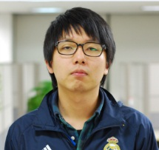
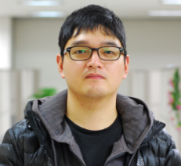
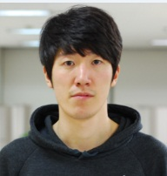
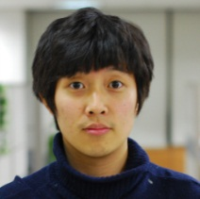
Member
PC Application
Network Implement
WiFi-Direct Connector
SMB Analyze
In Gyu,Kim
Woo Jin, Jung
Hardware Decode Analyze
Player Implement
Software Decoder
Player Implement
Ha Young, Kim
Bong Jae, Jung
Notes:
팀원입니다. 저는 PC 어플리케이션을 만들었고 네트워크 부분을 구현하였습니다.
정우진 회원은 WiFi-Direct 연결하는 부분과 SMB 프로토콜 분석을 하여 화면 공유기능을 구현하였습니다.
김하영 회원은 하드웨어 디코딩에대해서 분석하고 안드로이드 비디오 플레이어를 구현하였습니다.
정봉재 회원은 소프트웨어 디코더를 구현하고 플레이어를 구현하였습니다.

Slide 29
Schedule
Notes:
다음은 일정입니다.

Slide 30
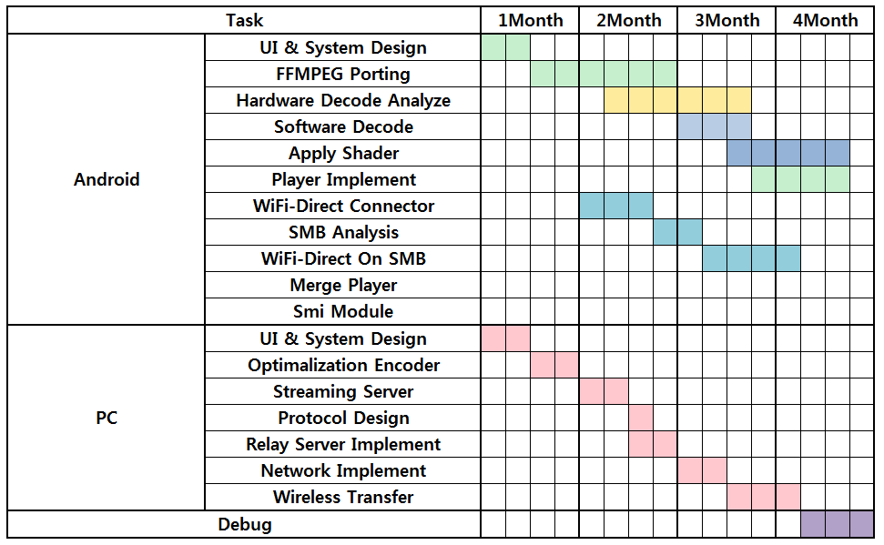

Schedule
Notes:
일정표는 다음과 같습니다.
특이사항은 FFMPEG을 안드로이드로 포팅하는데 오랜시간이 걸린 것과
하드웨어 디코딩에 대해 분석하는 부분이 오래걸렸다는 것입니다.
그리고 소프트웨어 디코딩 구현과 쉐이더를 적용하는 부분에서도 많은 시간을 할애해야 했습니다.

Slide 31
Q & A

